Slide 1
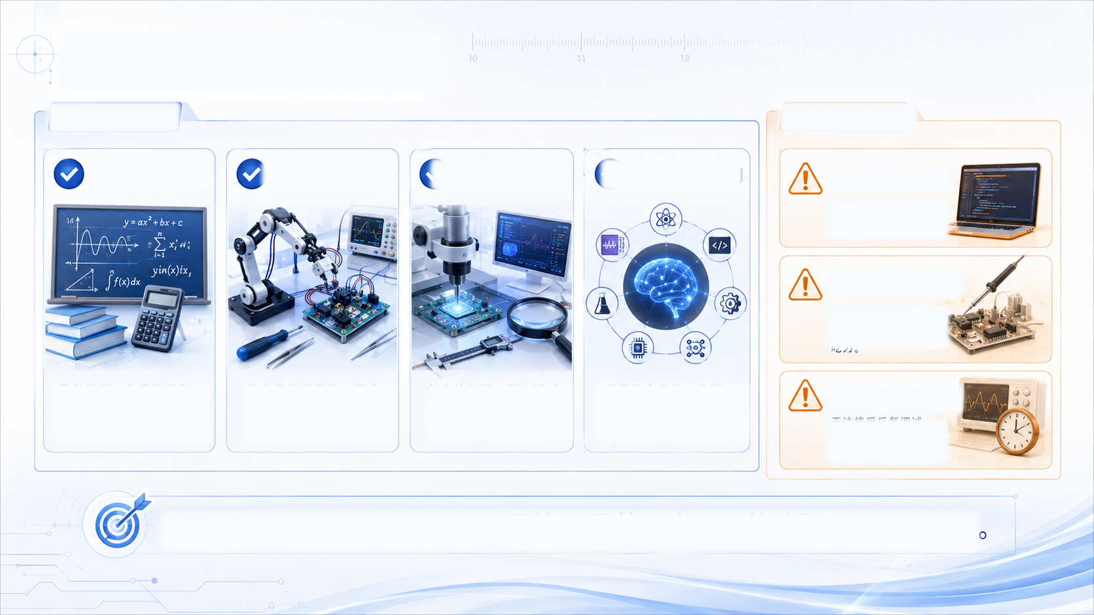
适合什么样的学生
适合特质：
需要慎重：
数理基础较好
喜欢动手实践
做事耐心细致
愿意跨学科学习
只想做纯软件
若只偏好软件开发，
可能不够匹配。
排斥硬件和实验
不喜欢接触硬件、
实验操作会感到
吃力。
具备数学、物理等学科
基础，理解公式与原理
更轻松。
热衷于动手搭建、调试
设备，在实践中学习和
解决问题。
能专注细节，耐心调试
与优化，追求准确与
可靠。
乐于融合数学、物理、
电子、计算机等知识，
拓展综合能力。
不喜欢长期调试
无法接受反复调试、
长期优化的过程，
容易受挫。
核心判断：它更适合愿意把“理论、硬件、实验、算法”连在一起的人。

